Slide 1
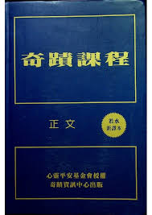

Slide 2
《奇迹课程（正文）》 2.1 分裂之始

Slide 3
回顾相关课程内容
复习第一章

Slide 4
重点记录
推恩或延申乃是上主赐给圣子的基本能力
上主在创造之初即已将自己的生命延申到他的造化之中，赋予它同样的爱与创造的愿力
上主儿女不可能失去完美的爱和创造力；然而他却能妄用创造的能力，把它扭曲为投射
扭曲的过程通常回历经下面几个步骤：
首先，我相信自己的心念改变得了上主的创造
其次，我相信完美之物可能变得不完美或有所欠缺
其三，我相信我能够扭曲上主的造化，包括自己的生命在内
其四，我相信我能够创造自己，我想把自己创造成怎样，完全取决于我
归根到底，所有的恐惧都是出自“我认为自己有篡夺上主大能的本事”这一基本妄念

Slide 5
重点记录
平安乃是我与生俱来的本性之一。我无法由外寻得。向外追求本身即是生病的征兆；内心的平安才是健康的标志

Slide 6
谢谢

